Slide 1
Chapitre 10 :
Statistiques
4ème
Mme FELT

Slide 2
I – Connaître le vocabulaire
La population désigne l’ensemble sur lequel porte l’étude statistique.
Un individu est un élément de cette population.
L’ensemble des données recueillies s’appelle la série statistique.
La série statistique énumère des propriétés des individus de la population, appelés caractères.
Un caractère peut être quantitatif ou qualitatif.
Un caractère quantitatif peut être discret ou continu.

Slide 3
Dans une série statistique :
L’effectif d’une valeur est le nombre d’individus ayant cette valeur.
La fréquence d’une valeur est le quotient de l’effectif de la valeur par l’effectif total : c’est un nombre compris entre 0 et 1

Slide 4
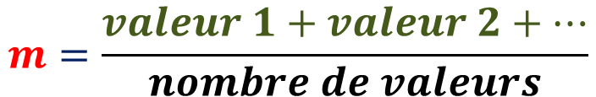
II – Calculer une moyenne
1. Moyenne
Définition :
La moyenne d’une série statistique est la somme des valeurs de la série divisée par le nombre de valeurs.
On la note m.
$$m=\frac{valeur 1+valeur 2+…}{nombre de valeurs}$$

Slide 5

Exemple :
Calculer la moyenne du nombre de mots dans le carnet.
7 | 0 | 3 | 1 | 1 | 1 | 5 | 3 | 5 | 0 | 1 | 5 | 0 | 1 | 7 | 14 | 15
$$m=\frac{7+0+3+1+1+1+5+3+5+0+1+5+0+1+7+14+15}{17}$$
$$≈4,05$$
Interprétation : Si tous les élèves avaient le même nombre de mots, ils auraient tous 4 mots.

Slide 6
2. Moyenne pondérée
Définition :
La moyenne pondérée d’une série statistique est la somme des valeurs de la série multipliée par les effectifs, divisée par l’effectif total.
$$m=\frac{effectif 1 ×valeur 1+effectif 2×valeur 2+…}{effectif total}$$

Slide 7

Exemple :
Calculer la moyenne pondérée du nombre de mots dans le carnet.
Nombre de mots | 0 | 1 | 3 | 5 | 7 | 14 | 15 | Total
Effectif | 3 | 5 | 2 | 3 | 2 | 1 | 1 | 17
$$m=\frac{0×3+1×5+3×2+5×3+7×2+14×1+15×1}{17}$$
$$≈4,05$$

Slide 8

Exercice
Calculer la moyenne de cette série :

Slide 9
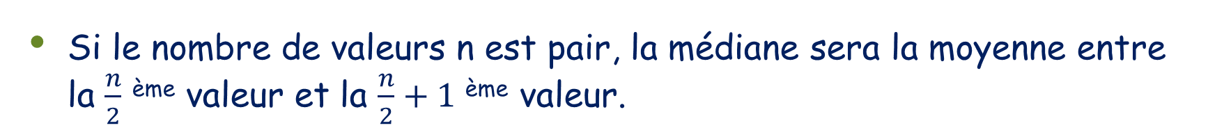
III – La médiane
Définition :
On appelle médiane d’une série rangée par ordre croissant toute valeur de la série M qui la partage en deux séries de même effectif.
Propriété :
Si le nombre de valeurs n est impair, la médiane sera la $\frac{n+1}{2}$^{ème} valeur.
Si le nombre de valeurs n est pair, la médiane sera la moyenne entre la $\frac{n}{2}$^{ème} valeur et la $\frac{n}{2}+1$^{ème} valeur.

Slide 10
Exemple :
Calculer la médiane de la série du nombre de mots dans le carnet.
7 | 0 | 3 | 1 | 1 | 1 | 5 | 3 | 5 | 0 | 1 | 5 | 0 | 1 | 7 | 14 | 15
On commence par ranger les valeurs dans l’ordre croissant :
0 ; 0 ; 0 ; 1 ; 1 ; 1 ; 1 ; 1 ; 3 ; 3 ; 5 ; 5 ; 5 ; 7 ; 7 ; 14 ; 15
8 valeurs
8 valeurs
M = 3
Interprétation : Au moins 50% des élèves ont plus que 3 mots.

Slide 11

IV – L’étendue
Définition :
L’étendue d’une série statistique est la différence entre la plus grande valeur du caractère et la plus petite.
Exemple :
L’étendue de la série du nombre de mots dans le carnet est :
$$E=15−0=15$$
Interprétation : Les valeurs sont hétérogènes.

Slide 12
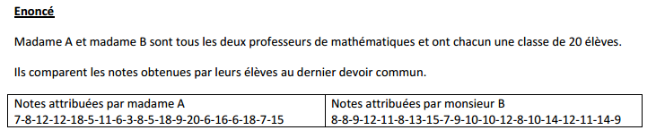
Exercice
Déterminer la médiane, la moyenne et l’étendue de chaque série.

Slide 13
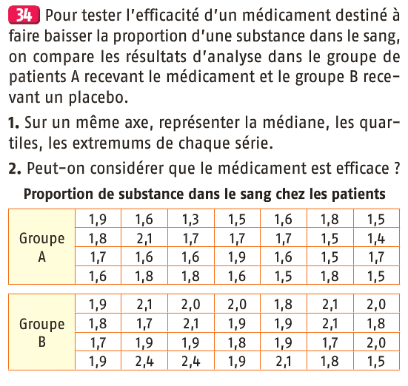
Exercice
Déterminer la médiane, la moyenne et l’étendue de chaque série.

